Slide 1
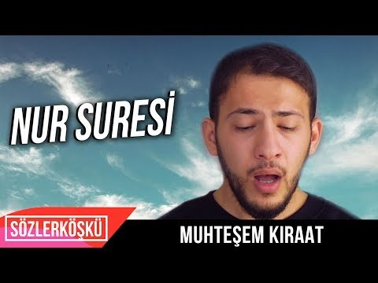
https://www.youtube.com/watch?v=5puzBCSguXs

Slide 2
DİN ve SOSYAL DEĞİŞİM

Slide 3
kazanımlar
İslam dini ve sosyal değişim arasında ilişki kurar.

Slide 4

Sosyal değişim kavramından ne anlıyorsunuz?

Slide 5
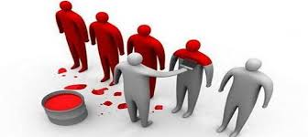
Sosyal değişim;
Bir toplumun sosyal yapılarında ve alışkanlıklarında önceki haline göre gözlemlenebilen farklılıklara denir.

Slide 6
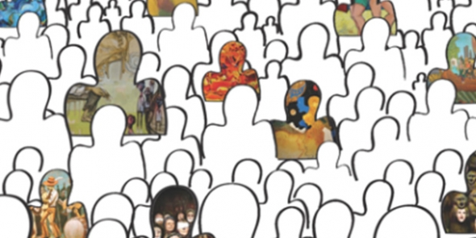
Sosyal değişimi etkileyen faktörlerin başında Din, çevre, nüfus, iklim, teknolojik gelişmeler, siyasal ve coğrafi değişimler gelir.

Slide 7
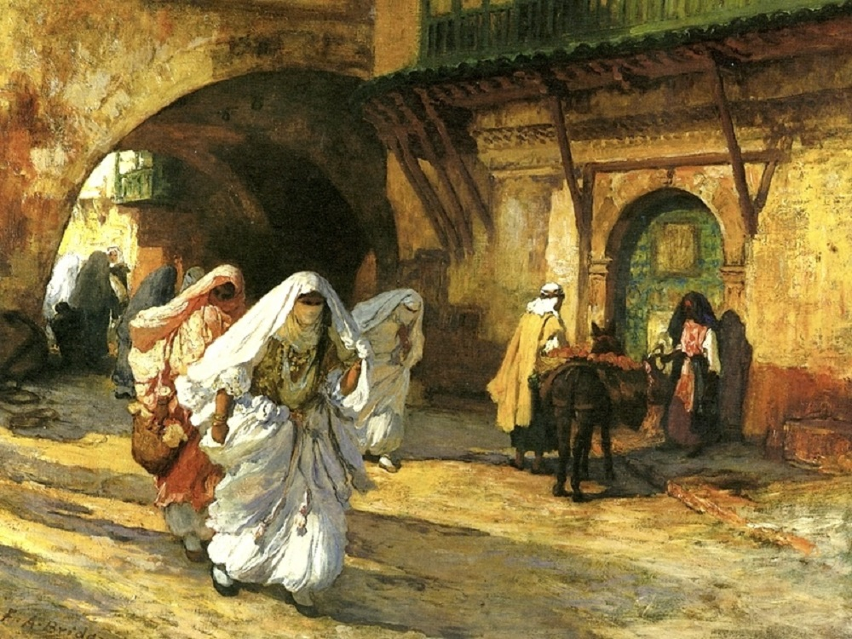
Sosyal değişimi etkileyen faktörlerin ilki hiç şüphesiz dindir. Nitekim Peygamber Efendimiz’in (s.a.v.) 23 yıllık risalet döneminde toplumun yapısında çok köklü değişimler meydana gelmiştir.

Slide 8

Peygamber Efendimiz’in (s.a.v.) getirdiği yenilikler sadece Arap Yarımadası ile sınırlı kalmamış birçok toplumun ekonomi, aile, ahlak ve benzeri alanlarında değişimlere ve gelişimlere vesile olmuştur.

Slide 9
Birçok alanda meydana gelen bu değişimler karşısında dinin konumu ne olacaktır? Toplumlarla birlikte din de mi değişecek?
Bugün için düşünüldüğünde toplumlar çok daha hızlı değişmekte ve dönüşmektedir.

Slide 10
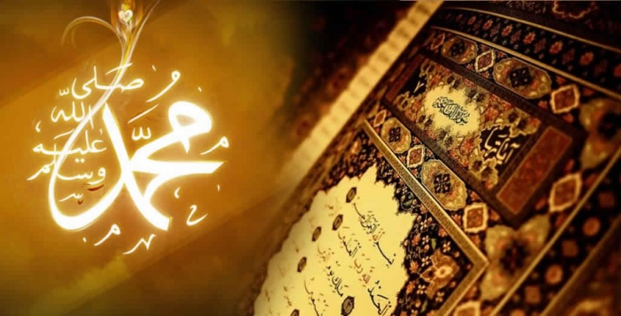
Hz. Muhammed (s.a.v.) son peygamberdir. Kur’ân-ı Kerîm son ilahi kitaptır. Dolayısıyla bunlarda değişimin olması düşünülemez.
Diğer bir ifadeyle inanç ve ibadet alanında herhangi bir ekleme ya da çıkarma yapılamaz.

Slide 11
Peki değişen toplumlar içerisinde ortaya çıkan yeni problemler ve ihtiyaçlar nasıl çözülecek?

Slide 12
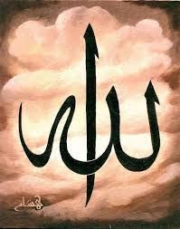
İslâm’ın en önemli özelliği evrensel olmasıdır. Bu özelliğinden yola çıkarak sosyal değişimi göz ardı etmiş olması düşünülemez.

Slide 13

Sahabe efendilerimiz ve İslâm alimleri Peygamberimiz’in (s.a.v.) vefatından sonra ortaya çıkan ancak Kur’ân ve sünnette hakkında açık bir çözüm olmayan problemleri bu iki kaynağı esas alarak içtihatla çözmüşlerdir.
Sonraki nesiller de sahabenin bu yöntemini kullanmıştır.

Slide 14
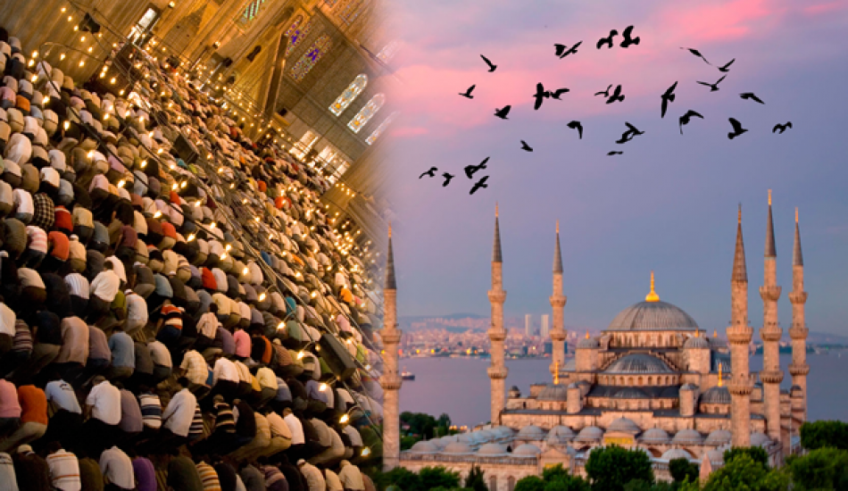
Değişen ya da çözüm üretilen inanç esasları ya da ibadetler değil, bireysel ve toplumsal hayatın gelişim ve değişime açık olan yönleridir.

Slide 15
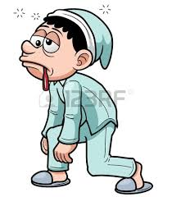
Birazcık dinlenelim…

Slide 16
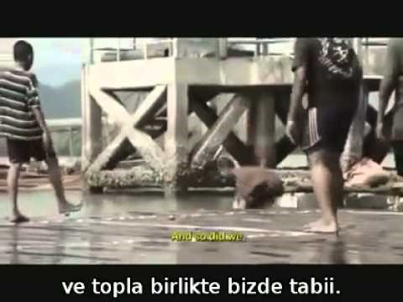
https://www.youtube.com/watch?v=RMhFgrhsByk

Slide 17
Özellikle Peygamber Efendimiz’den sonraki süreçte ortaya çıkan problemlere çözüm üretmede kullanılan kaynaklar ve yöntemler;
Kur’ân-ı Kerîm
Sünnet
Maslahat
Yarar gözetme veya zararı önleme
İstihsan
Bir şeyin birey ya da toplum için iyi ve güzel bulunması
Örf-âdet
Kur’ân ve sünnetle çelişmeyen toplumsal uygulamalar
Seddu Zerayi
Kötülüğe giden yolu kapatma

Slide 18
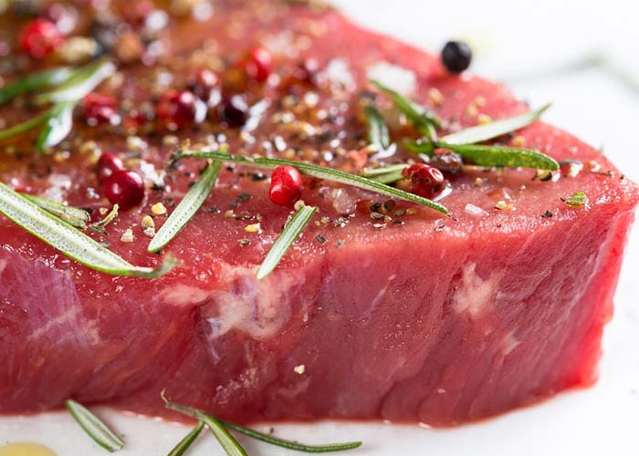
Örnek Uygulamalar;
Peygamber Efendimiz yoksulluğun yaygın olduğu yıllarda kurban etlerinin üç günden fazla saklanmasını yasaklıyor, sonraki yıllarda ise serbest bırakılıyor.
Günümüzde sel, deprem, ekonomik kriz bulunan yerlerde bu uygulamaya tekrar dönmek mümkündür.

Slide 19
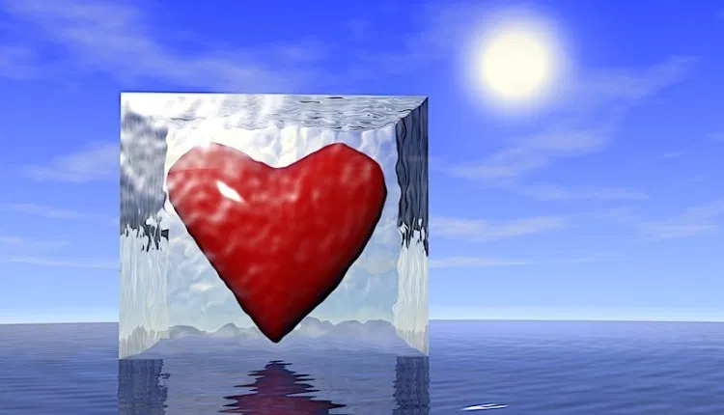
Tevbe Sûresi’nin 60. ayetinde zekat verilecek yerlerden biri de müellefe-i kulüb/kalpleri İslâm’a ısındırılacak olanlardır. Ayette belirtilen sebep ortadan kalktığı için hüküm de ortadan kalkmış dolayısıyla Hz. Ömer döneminde bu kimselere zekat verilmemiştir.

Slide 20

Günümüzde teknoloji, tıp vb. alanlarda her geçen gün değişimler ve gelişimler meydana gelmektedir. Örneğin eskiden televizyon, telefon, bilgisayar vb. aletler yoktu. Ama bugün çok daha fazlası var.

Slide 21
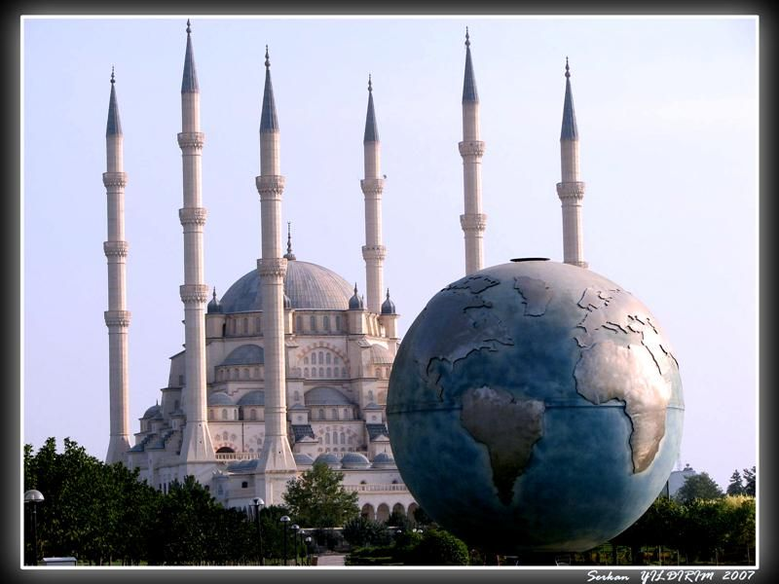
Hemen hemen her alanda gerçekleşen bu değişim ve gelişmeler İslâm’ın inanç, ibadet ve ahlak esasları ile çelişmediği ve insanın zararına değil, yararına olduğu sürece doğaldır.
Nitekim bu da İslâm’ın evrensel ve dinamik oluşunun göstergesidir.

Slide 22
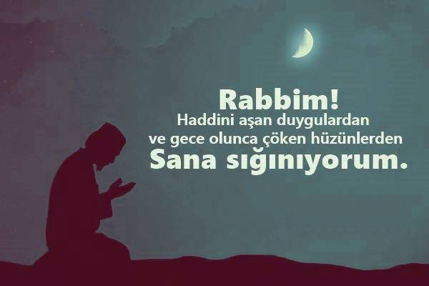

Slide 23

29.08.2019
Kırıkkale/Bahşılı

